Slide 1
Конструктивно-модельная деятельность детей 5-6 лет в группы компенсирующей направленности № 13.
Автор: Корнийчук Т.Н.,
воспитатель
1 категории.

Slide 2
Термин «конструирование» означает приведение в определенное взаимоположение различных предметов, частей, элементов, от латинского слова constructio - построение.

Slide 3
Оригами в переводе с японского означает «сложенная бумага».
Это самобытное японское искусство создания моделей различных предметов, животных, птиц, цветов путём сгибания листа бумаги.
Оригами
- развивает способность контролировать с помощью мозга тонкие движения руки и пальцев;
- улучшает пространственное мышление, умение мысленно оперировать с объёмными предметами;
- знакомит на практике с основными геометрическими понятиями;
- учит читать чертежи, по которым складывается бумага; работать по инструкции и показу;
- развивает творческие способности.

Slide 4
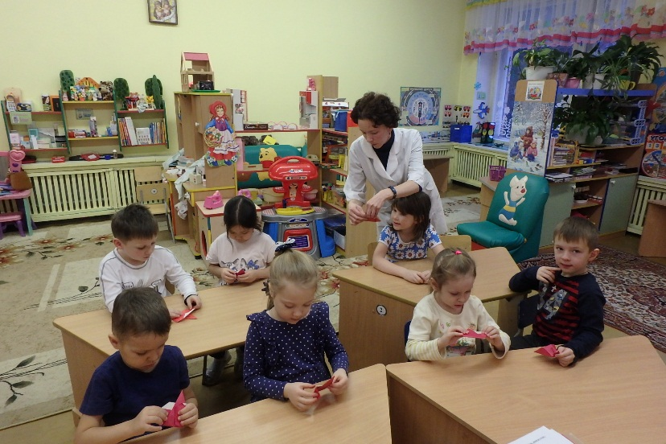
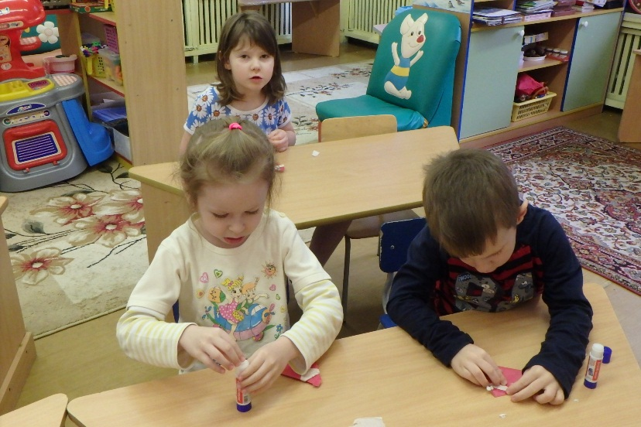
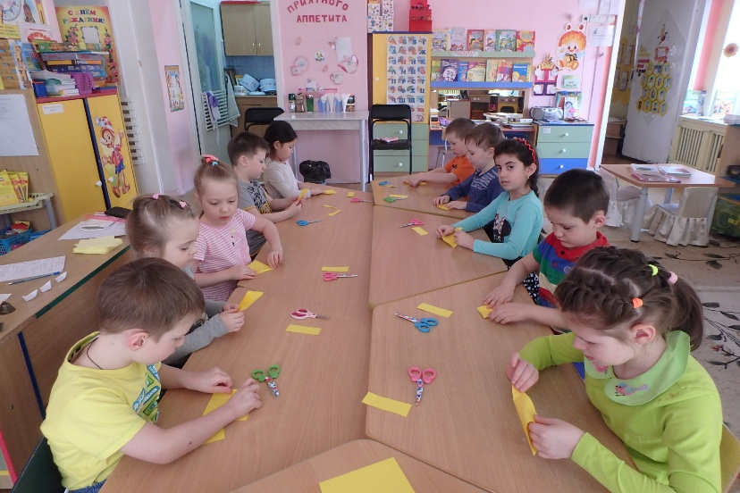
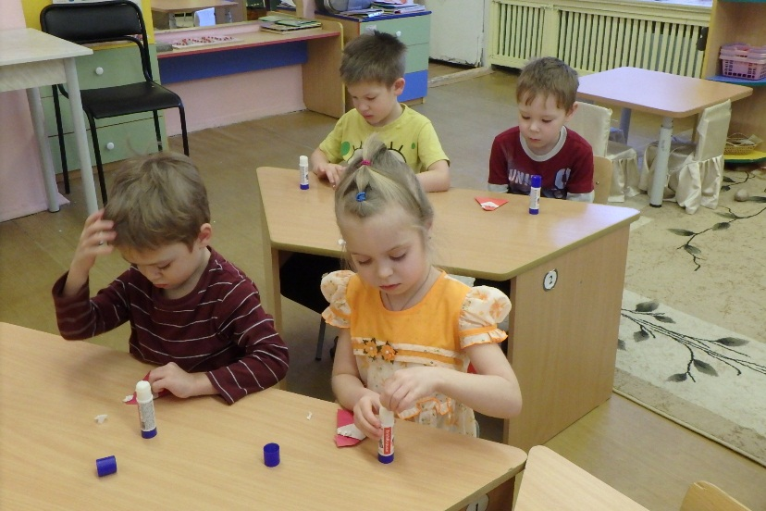
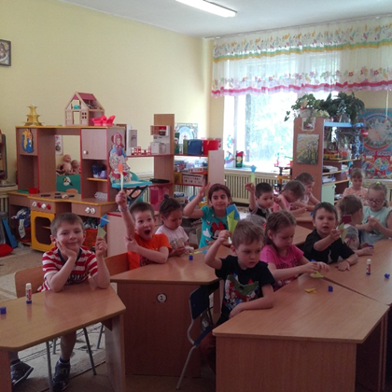
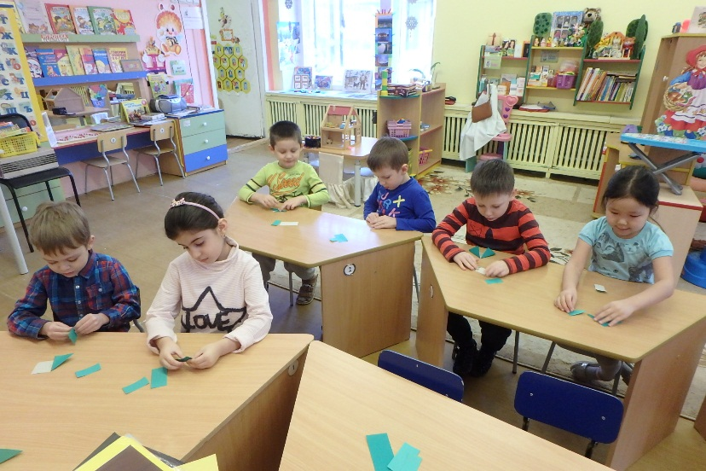
Оригами – это инструмент самообразования, развития вкуса и отличный способ устроить свой досуг.

Slide 5
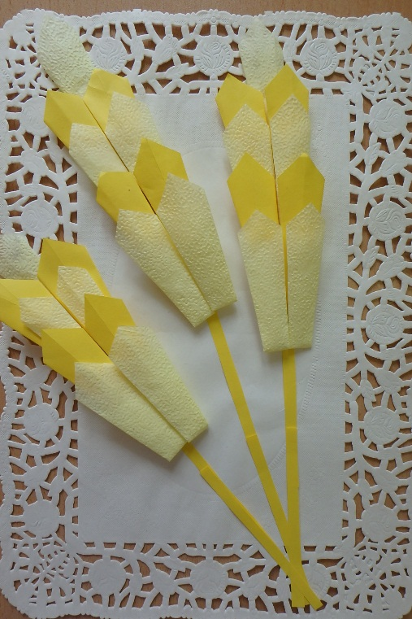
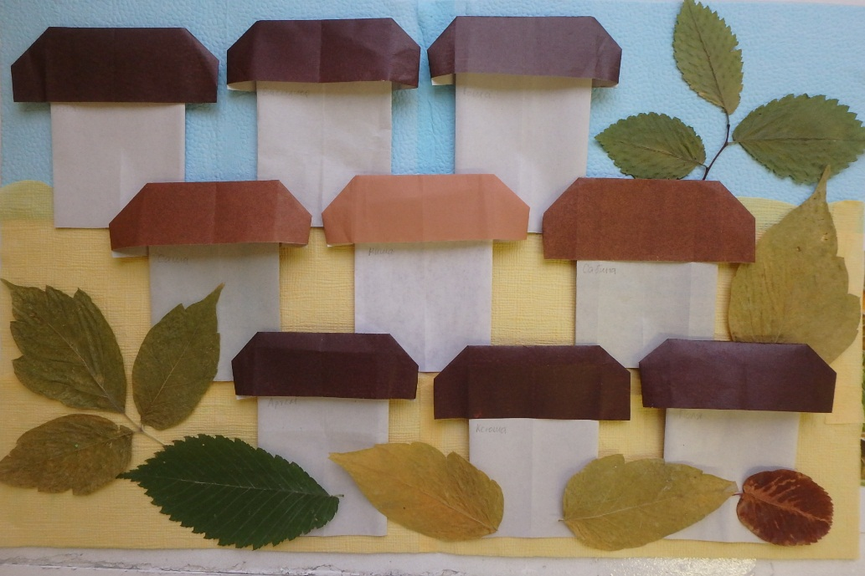
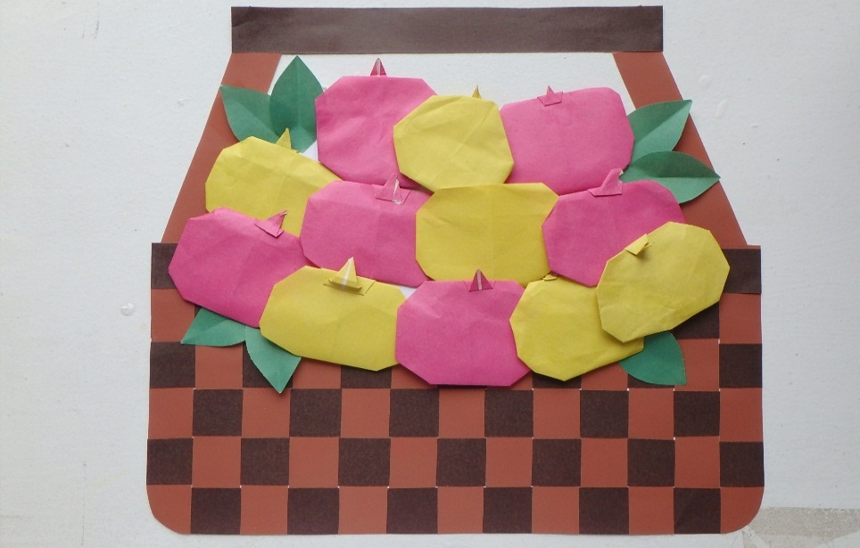
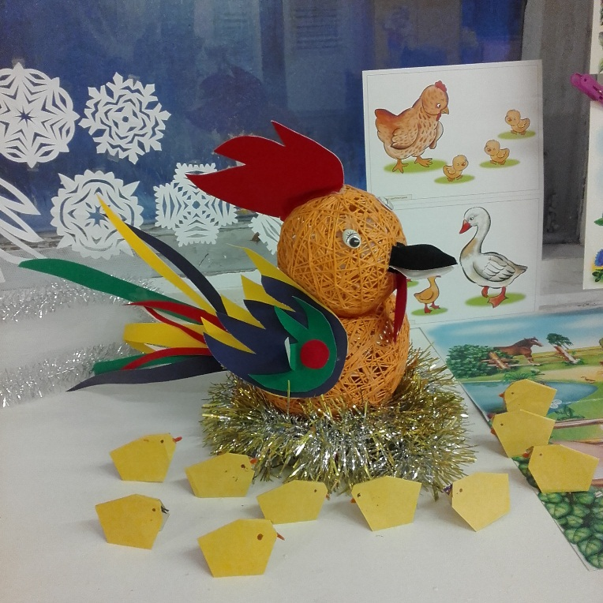
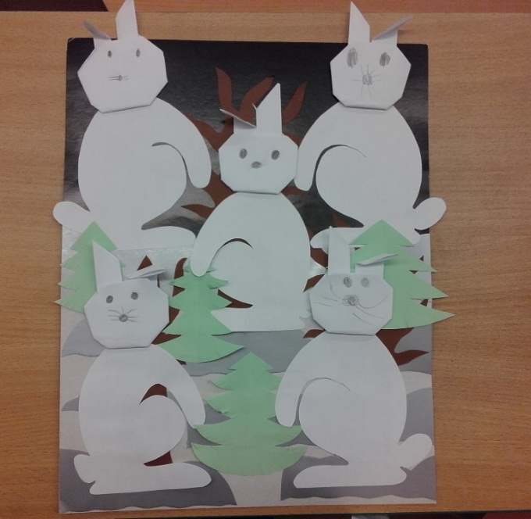
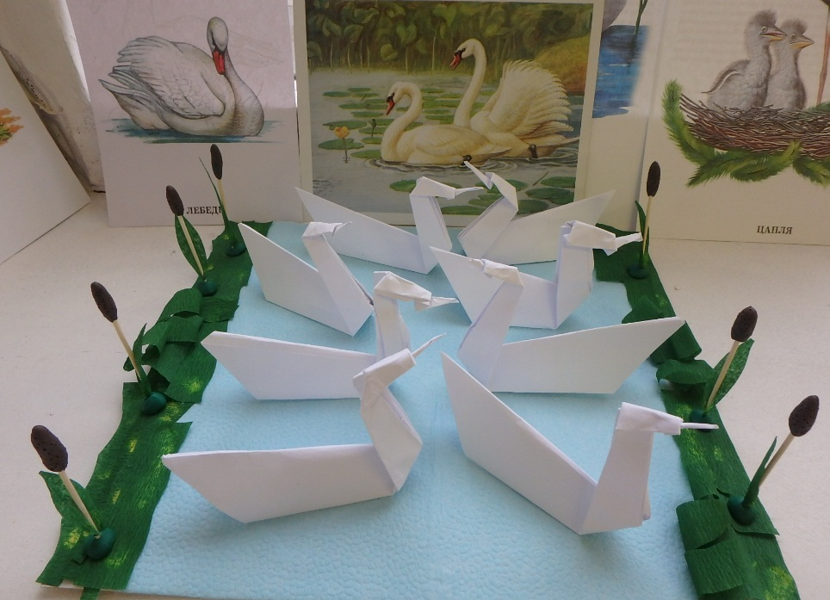
Поделки, изготовленные с использованием техники оригами.
Грибная полянка
Корзина с яблоками
Колоски
Зайцы на лесной поляне.
Лебединое озеро
Цыплята

Slide 6
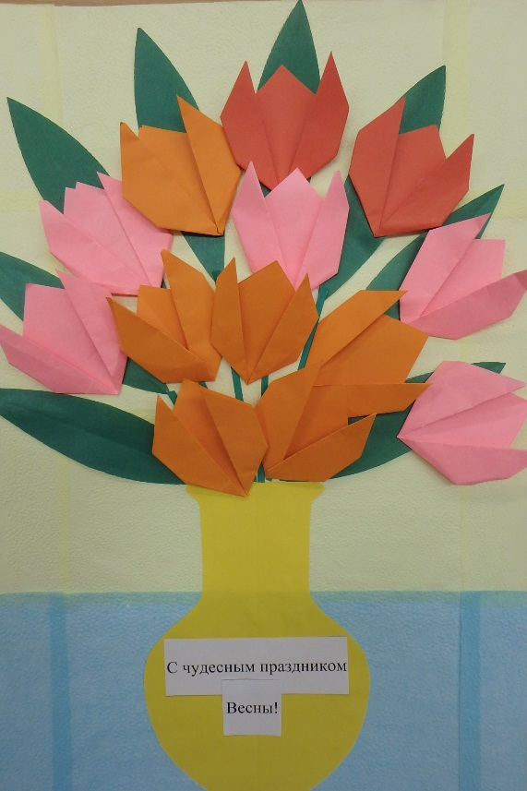
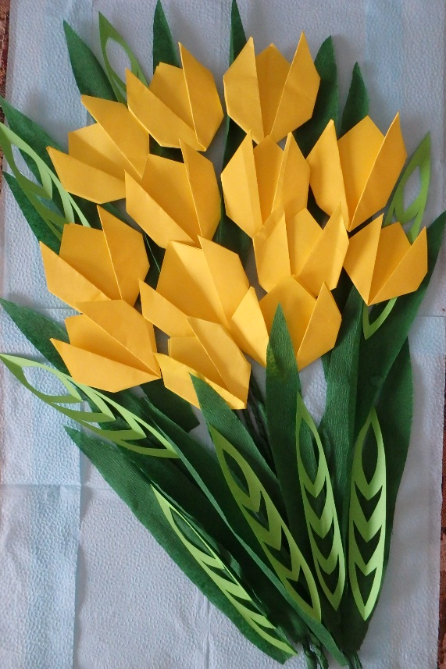
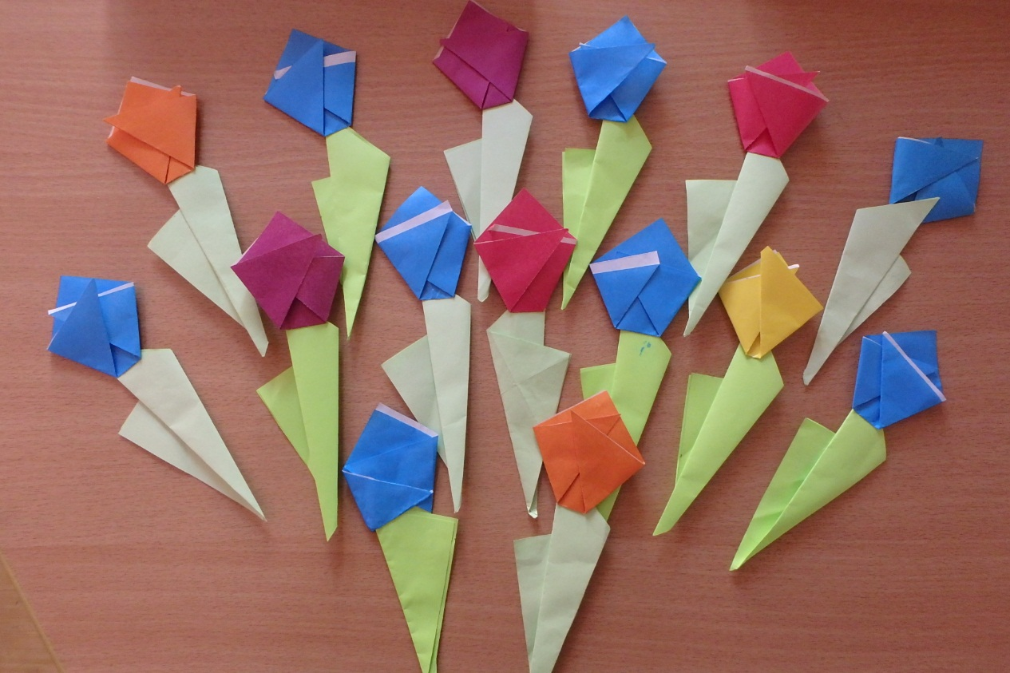
Букеты тюльпанов в подарок мамам и бабушкам. «Аленький цветочек». Лексическая тема «Цветы».

Slide 7
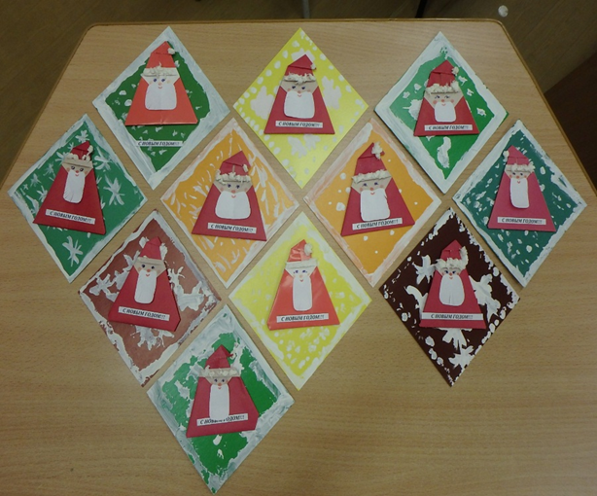
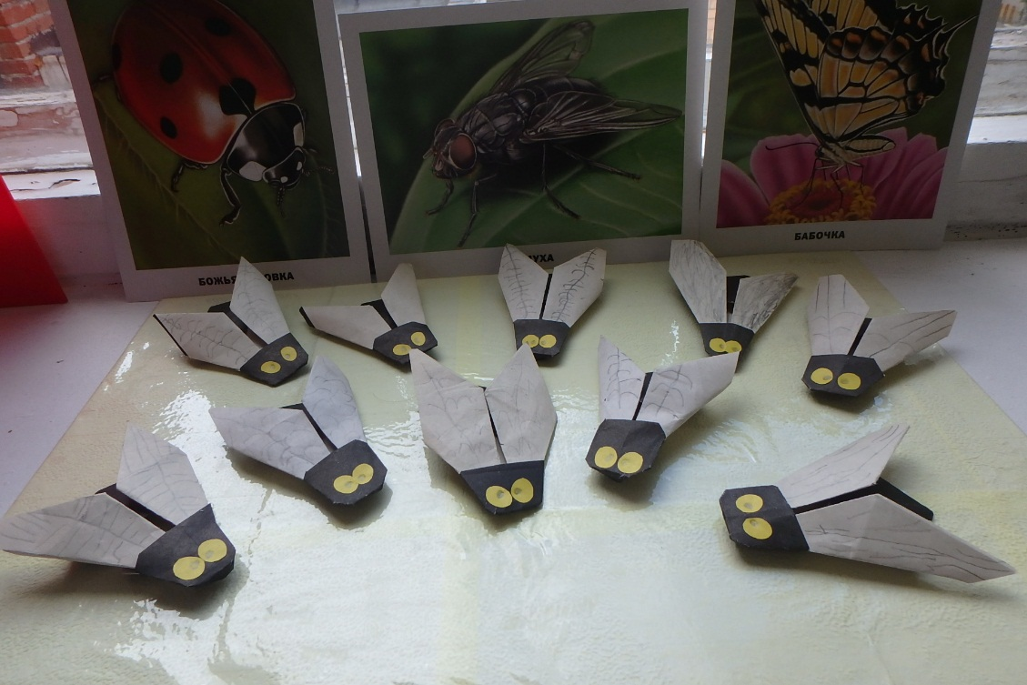
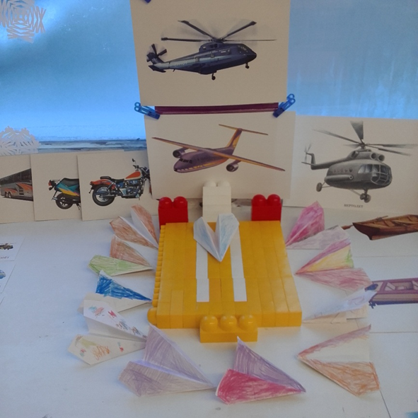
Открытка к новому году «Дед Мороз»
Муха - Цокотуха
Самолётики

Slide 8
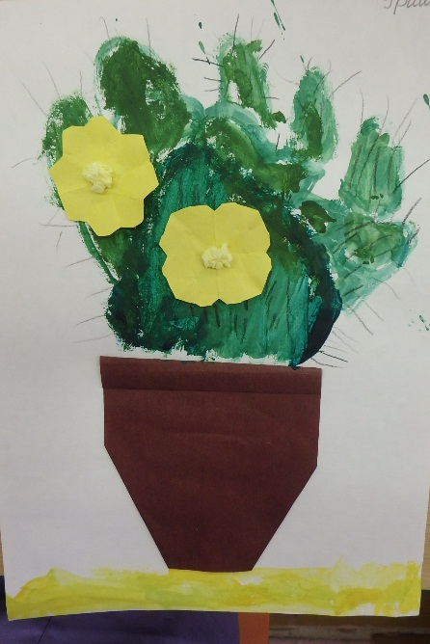
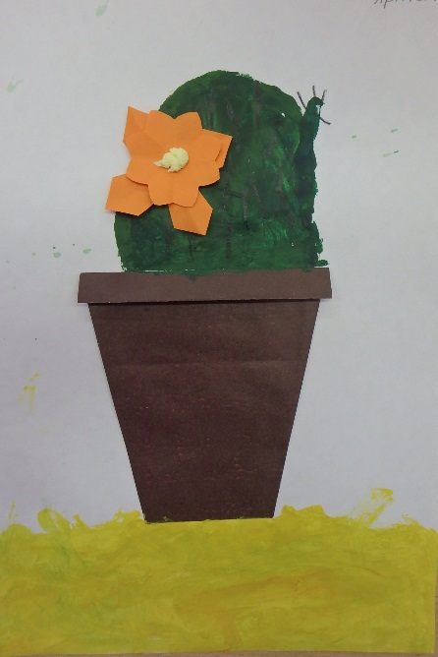
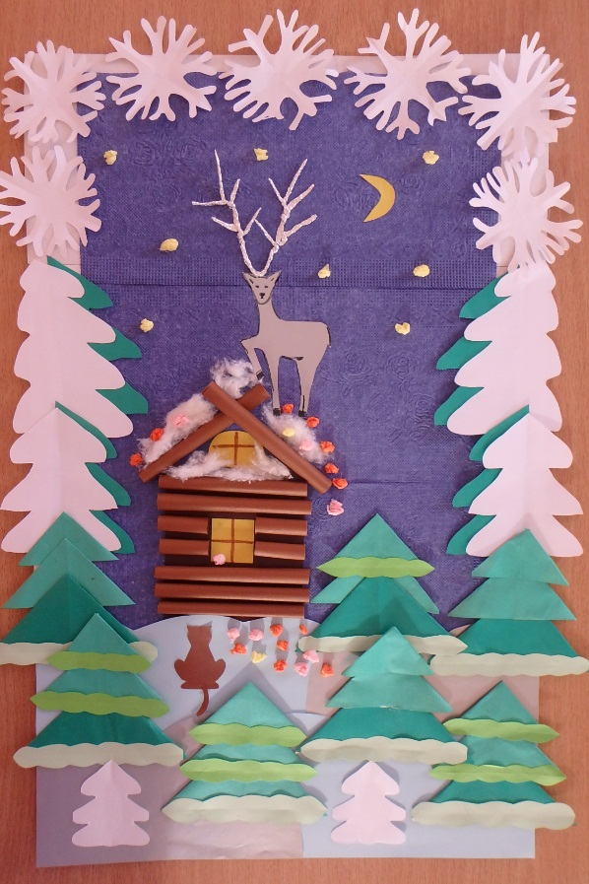
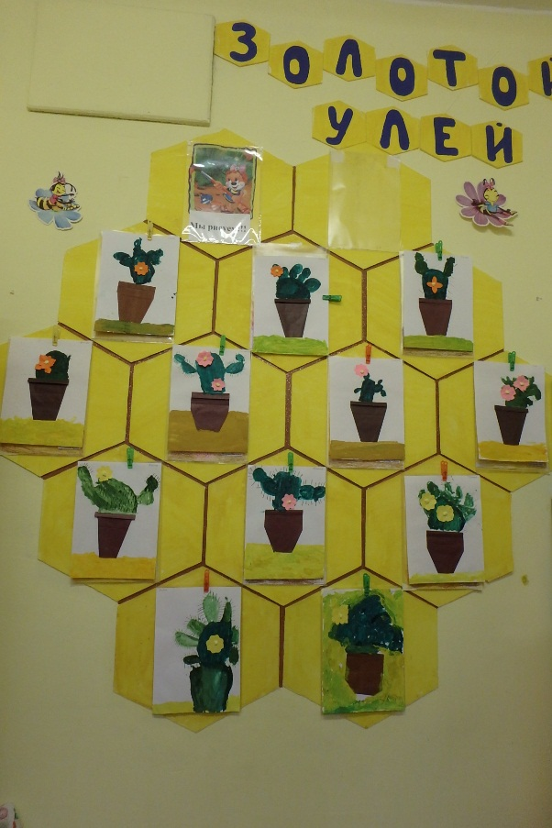
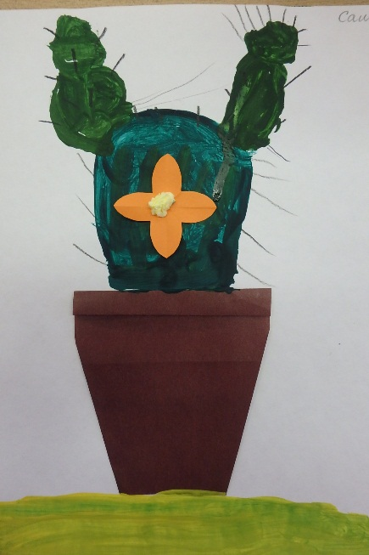
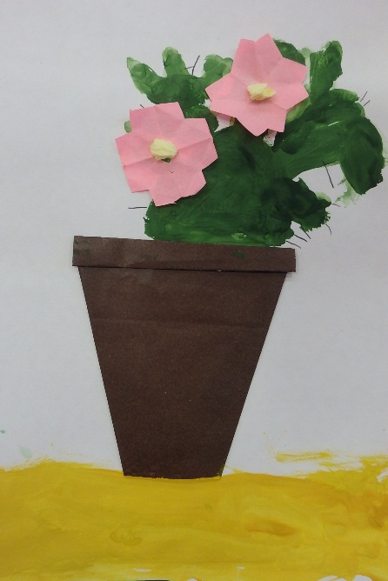
Коллективная работа по сказу Бажова П.П. «Серебряное копытце». Выставка кактусов. Ёлочки и горшочки сложены с использованием техники оригами.

Slide 9
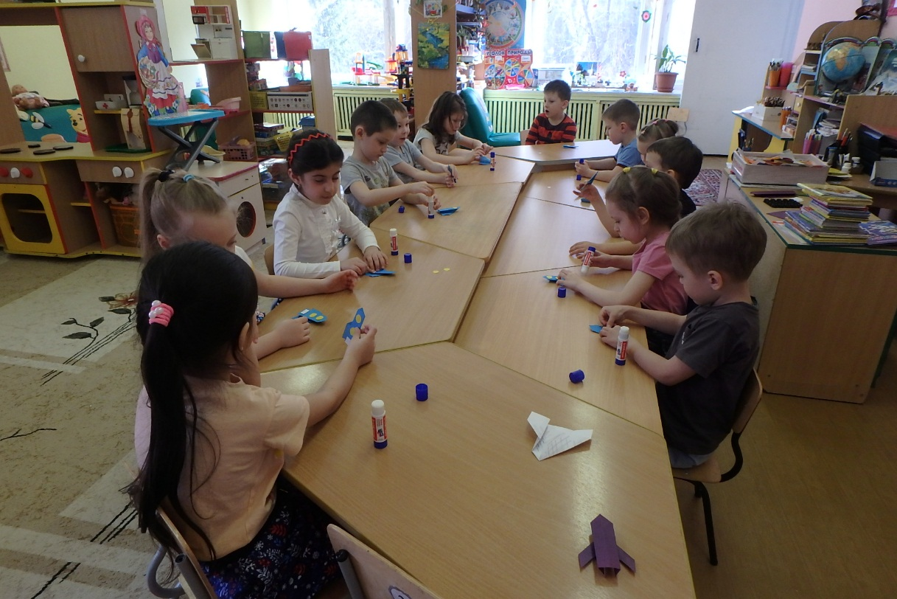
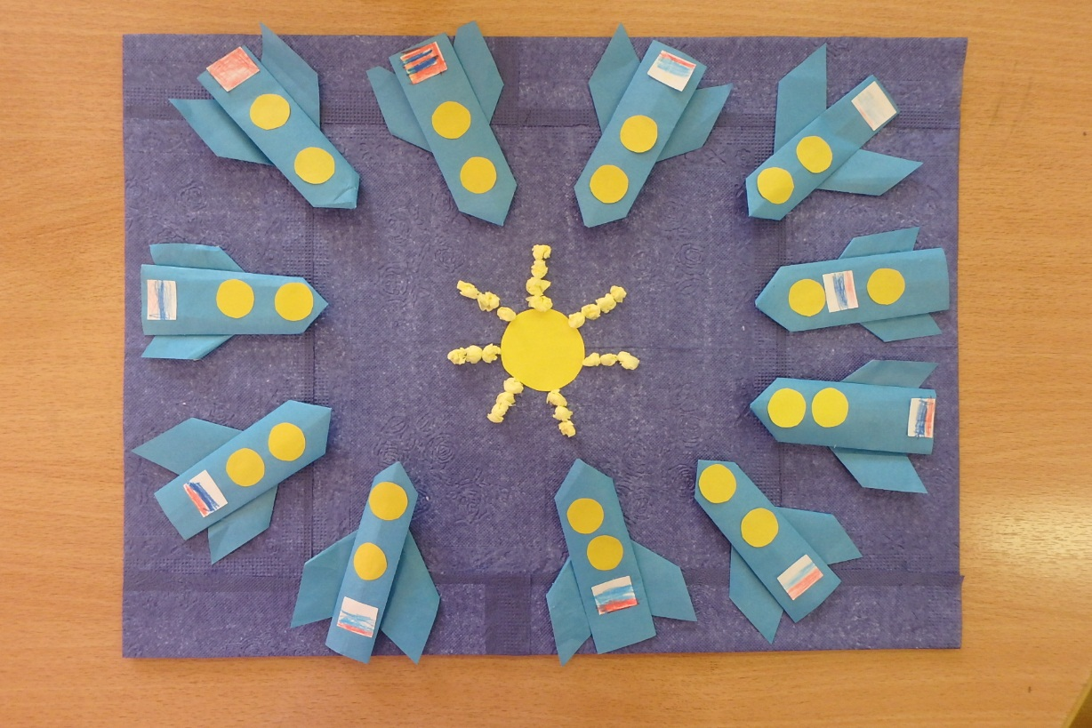
Изготовление ракет с использованием техники оригами. Лексическая тема «космос».

Slide 10
Конструирование из разных видов конструктора.
Это технический вид конструирования.
Этот вид конструирования развивает умственные способности детей, пространственное и логическое мышления, воображение и творческие способности; обогащает игровую деятельность детей.

Slide 11
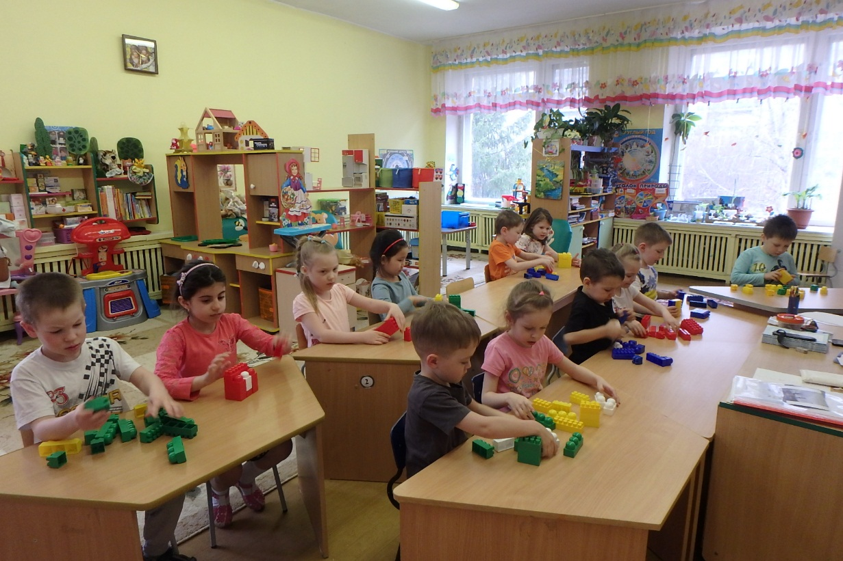
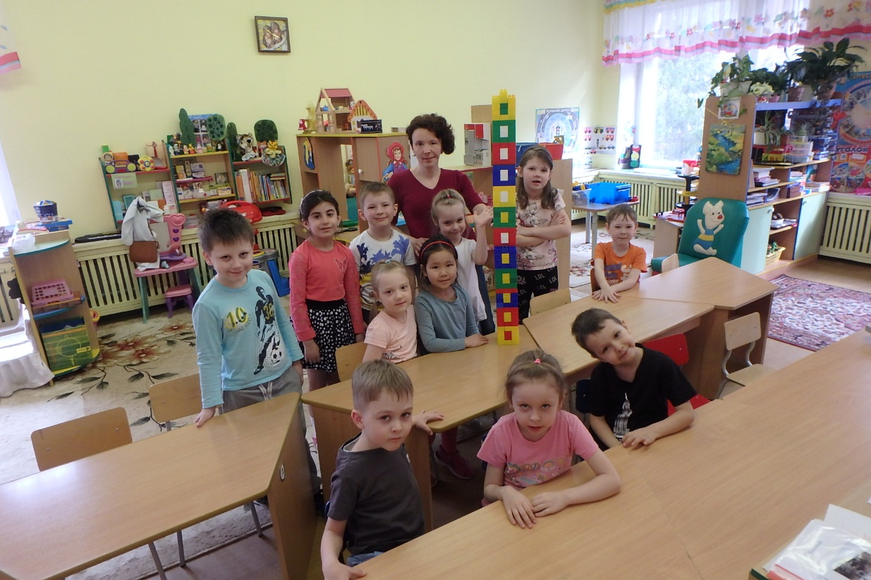
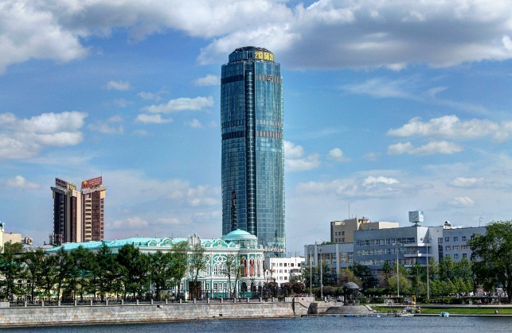
Многоэтажное здание «Высоцкий» - из крупного конструктора «лего». Лексическая тема «Наш город - Екатеринбург».

Slide 12
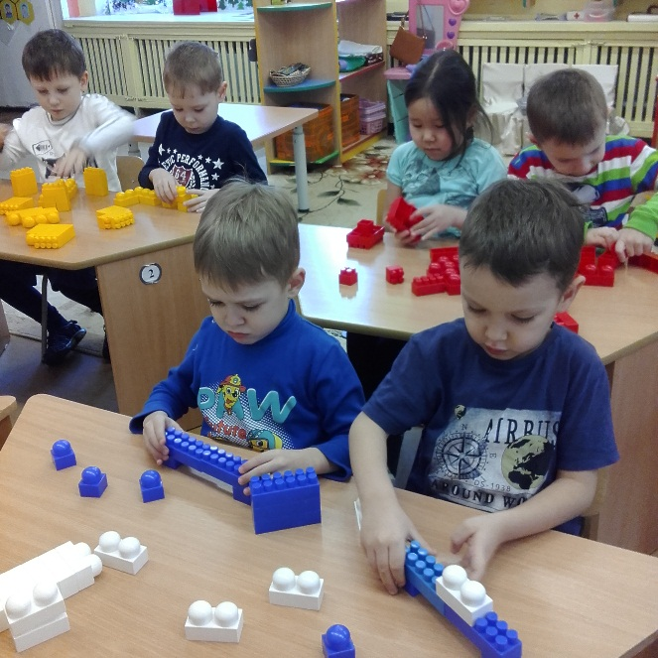
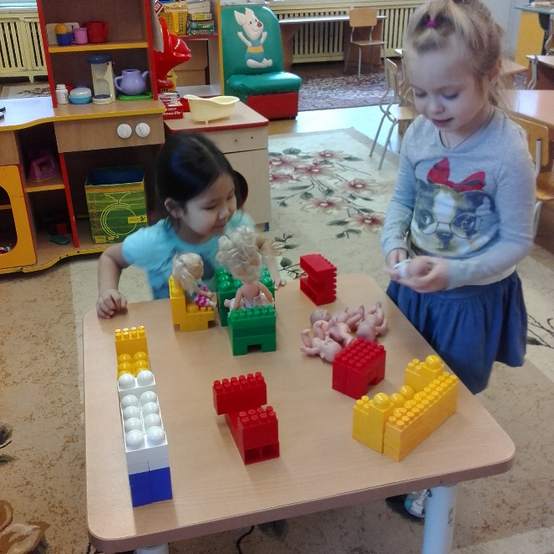
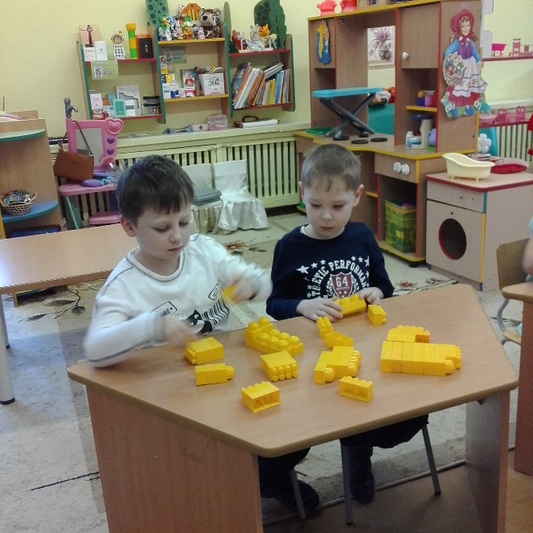
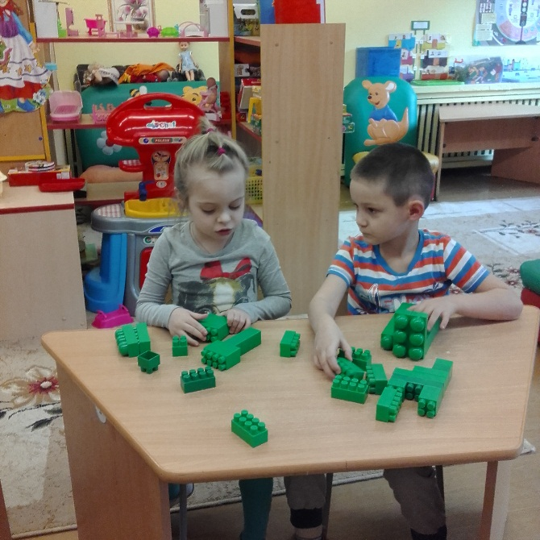
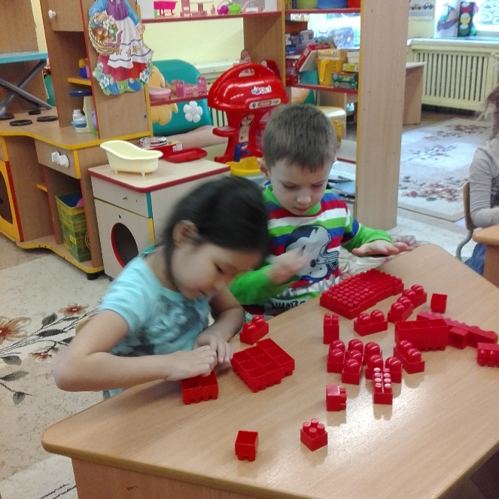
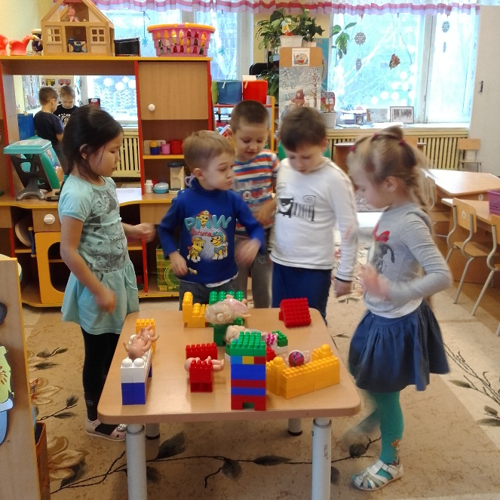
Мебель для кукол Кати и Ани. По лексической теме «Мебель».

Slide 13
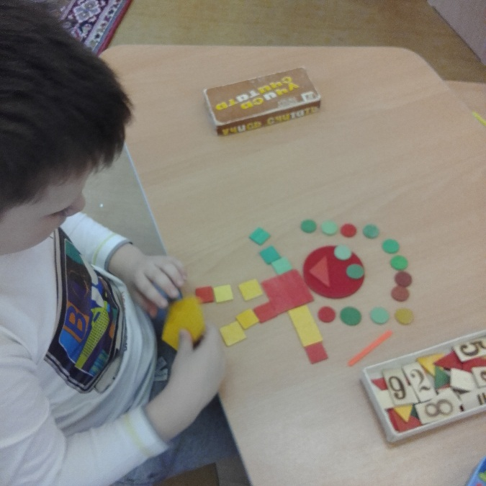
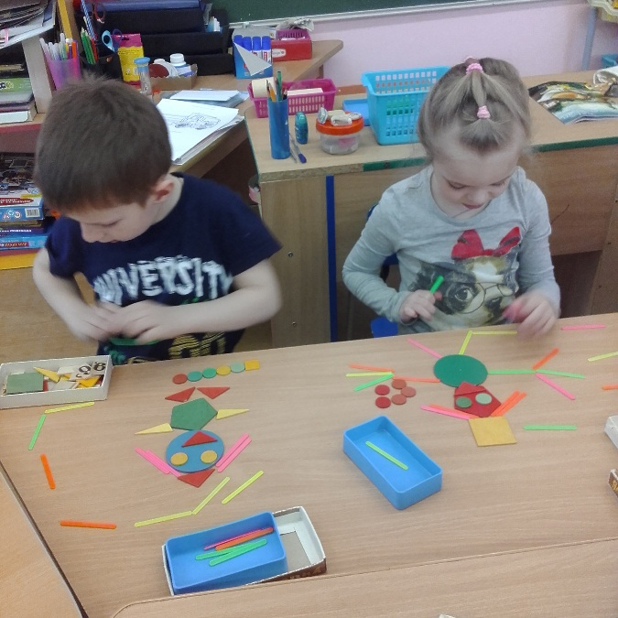
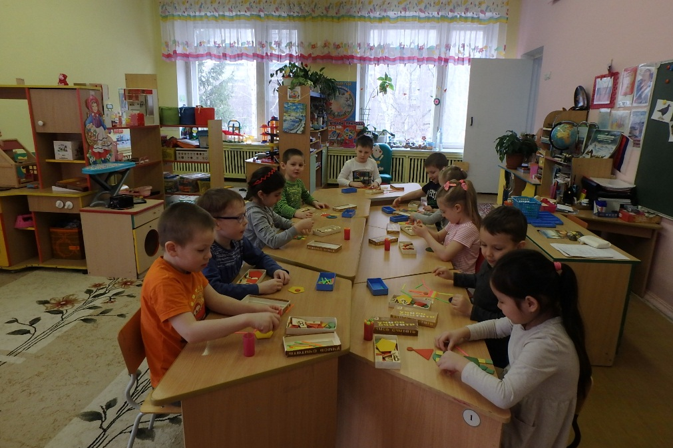
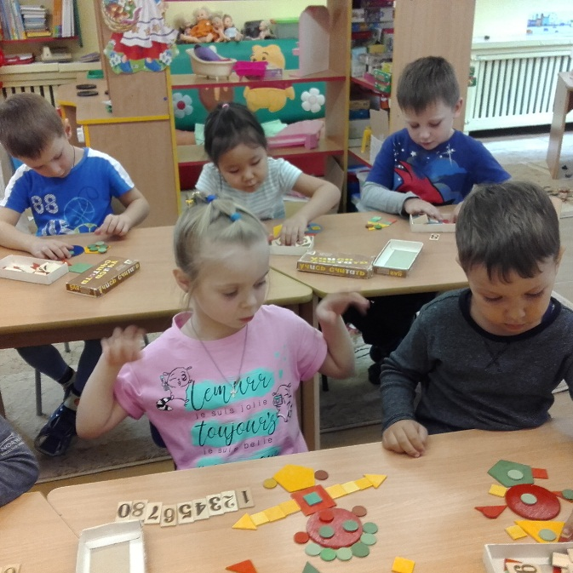
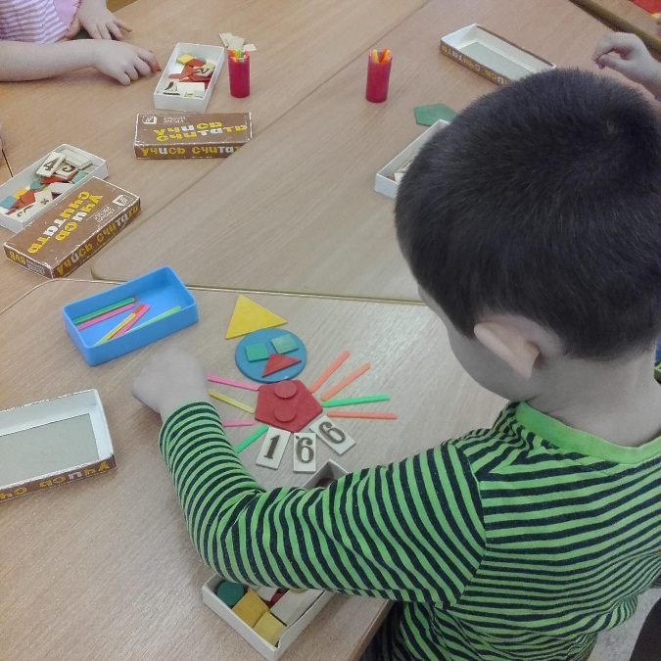
Конструирование из геометрических фигур и счётных палочек развивает пространственное и логическое мышление, творческие способности, закрепляет знание геометрических фигур.

Slide 14
Что должны уметь наши дети к концу учебного года:
5 – 6 лет – старшая группа:
Дети могут:
Строить предметы по представлению: дома, транспорт
Самостоятельно анализировать постройку и преобразовывать ее
Планировать этапы создания постройки, игрушки
Создавать постройку, игрушку из природного материала по рисунку
Выполнять игрушки из бумаги по образцу взрослого
Самостоятельно отбирать нужный для работы материал.
6-7 лет – подготовительная к школе группа:
Дети могут:
Строить различные конструкции одного и того же объекта (пешеходный, автодорожный мост)
Выстраивать комплексные постройки: улица, мост, транспорт по рисунку, схеме, словесной инструкции
Создавать модели из пластмассового конструктора
Самостоятельно изготовлять простые игрушки: самолет, коробочка, лодка, корзинка
Выполнять игрушки из природного и бросового материала самостоятельно - по картинке, словесной инструкции. показа, прочно соединяя части.

Slide 15
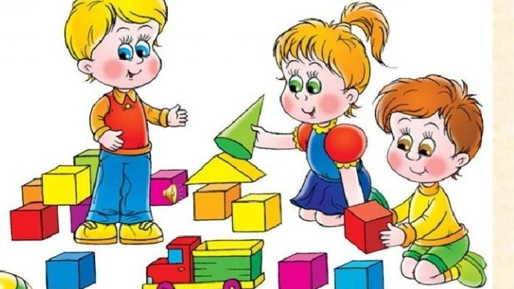
Спасибо за внимание!

